Slide 1
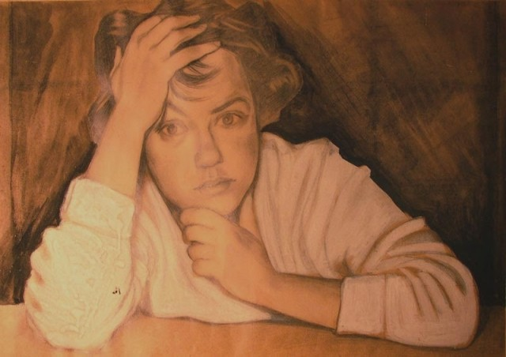
Анна Владимировна Масс
МБУК «Троицко-Печорская МЦБ» Отдел информационно-библиографической деятельности
(к 85 -летию со дня рождения русской детской писательницы)

Slide 2
Биография
Родилась Анна Владимировна 6 апреля в 1935 году, в Москве, в семье известного драматурга Владимира Захаровича Масса и актрисы театра им. Вахтангова. Окончила Филологический факультет МГУ (1960). Член Союза писателей СССР с 1972 года, в настоящий момент — член Союза писателей России. Автор 17 книг для детей и взрослых.

Slide 3
Детство ее было тесно связано с Арбатом и его окрестностями. А еще были годы эвакуации в Омске вместе с театром и ежегодные поездки в пионерский лагерь «Плёсково»: бывшая подмосковная усадьба графа Шереметьева стала в советские годы базой отдыха артистов-вахтанговцев и их детей. Здесь проводили лето будущие известные артисты и режиссеры.

Slide 4
В 1959 г. в журнале «Новый мир» была напечатана ее первая повесть-очерк «На целине».
В 1965 г. выходят книги – «Жестокое солнце» о нефтяниках Калмыкии, «Воробей на снегу» о Мангышлаке. Одновременно Анна Масс пишет детские рассказы и повести. Выходят книги о детях «Разноцветные черепки», «Белое чудо», «Я и Костя, мой старший брат», «Необыкновенная встреча», «Трудный экзамен». Всего вышло 17 книг для детей и взрослых.
Последние три книги – «Круговая лапта», «Ниша» и «Вахтанговские дети» - эти книги об эпохе, в которой прошла большая часть жизни автора.

Slide 5
Знакомство с творчеством
Разноцветные черепки" - вторая книга А. Масс. Героиня, от лица которой ведется повествование в этой книге, - вначале дошкольница, потом школьница, потом студентка. Автор прослеживает основные этапы жизни и духовного созревания своей героини, показывает как, как меняется окружающая ее жизнь и, постепенно взрослея, меняется она сама. Писательницу интересует психология, внутренний мир детей, юношей и девушек.

Slide 6
Повесть и рассказы о жизни советской семьи, о своеобразном и неповторимом мире отрочества.

Slide 7
Мир героев Анны Масс - в основном школьники средних и старших классов. Об их радостях и горестях, об удачах и неудачах в учебе, о взаимоотношениях с родителями и учителями, о дружбе и первой любви рассказывается в книге. Все герои книги - и дети, и взрослые - как бы держат в жизни трудные экзамены на право называться настоящим человеком - честным, смелым, открытым для всего хорошего, внимательным к окружающим его людям.

Slide 8
Повесть о девочке-подростке, о ее внутреннем мире, о том, как встреча с высоким искусством наполнила ее жизнь поэзией и красотой.

Slide 9
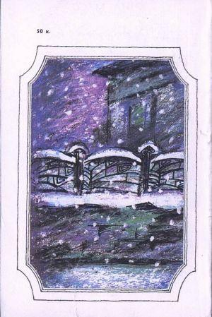
«Белое чудо».
Книга посвящается сегодняшним школьникам, их открытиям, первым столкновениям с жизнью, с миром взрослых, увиденным глазами подростка.

Slide 10
Материалом для этой книги послужила жизнь реального человека – Ирины Константиновны Богдановой, пожилой колхозницы, живущей сейчас в одной из деревень Карелии. А. Масс воспроизводит рассказы Богдановой о своей жизни, сохраняя своеобразие северного говора рассказчицы, поэтичность и сказочность ее повествовательной манеры. Перед читателем проходит жизнь человека простого, но далеко не заурядного, талантливого, цельного, не сломленного выпавшими на ее долю испытаниями.

Slide 11
Это повесть о воспитании чувств, о судьбе потомственной интеллигенции, расслоенной в нескольких поколениях. Анна Масс рассказывает о прошлом и настоящем своей семьи. Она движется то по течению времени, то против течения, то как бы перебрасывает мостки от одного берега воспоминаний до другого, пристально всматриваясь в бегущие десятилетия. Это повесть о внутреннем мире ребенка, подростка, трудно адаптирующегося к требованиям школьной жизни. Сейчас, когда школьные проблемы высветились во всей своей остроте, голоса героев повести звучат особенно тревожно. В них и боль, и осмысление, и поиски верного пути.

Slide 12
Новые книги Анны Масс автобиографичны. Они о детстве и отрочестве, тесно связанных с Театром имени Вахтангова. О поколении «вахтанговских детей», которые жили рядом, много времени проводили вместе — в школе, во дворе, в арбатских переулках, в пионерском лагере — и сохранили дружбу на всю жизнь.
Написаны легким, изящным слогом. Будут интересны самому широкому кругу читателей.

Slide 13
1967. Жестокое солнце: Повесть в девяти новеллах.
1970. Разноцветные черепки: Повесть и рассказы.
1972. Деревянный тюлень.
1975. Воробей на снегу: Повесть и рассказы.
1975. Я и Костя, мой старший брат: Повесть и рассказы.
1976. Трудный экзамен: Рассказы. —
1979. Необыкновенная встреча: Повесть.
1982. Белое чудо: Рассказы и повести.
1982. На Колодезере: Рассказы Ирины Константиновны Богдановой. 1984. Мальчик и снег: Рассказы и повесть.
1990. Прогулка под дождём. Рассказы.
1990. Круговая лапта.
1991. Лепешки на прутиках (сборник)
1997. Ниша.Московская повесть.
2005. Вахтанговские дети.
2012. Писательские дачи.
2014. Песочные часы
2017. Домашний…

Slide 14
Источники информации:
https://u.livelib.ru/author/1000119688/r/oo55zhhn/o-r.jpg
https://www.livelib.ru/book/1000991447-raznotsvetnye-cherepki-sbornik-anna-mass
https://www.livelib.ru/book/1001508312-ya-i-kostya-moj-starshij-brat-sbornik-anna-mass
https://www.livelib.ru/book/1001130545-trudnyj-ekzamen-sbornik-anna-mass
https://www.livelib.ru/book/1001577676-neobyknovennaya-vstrecha-anna-mass
https://www.livelib.ru/book/1002979091-na-kolodozere-anna-mass
https://www.livelib.ru/book/1001070293-krugovaya-lapta-anna-mass
https://www.livelib.ru/author/119688-anna-mass
https://www.livelib.ru/book/1000991447-raznotsvetnye-cherepki-sbornik-anna-mass
Составитель: Красноусова Н.С.

